Slide 1


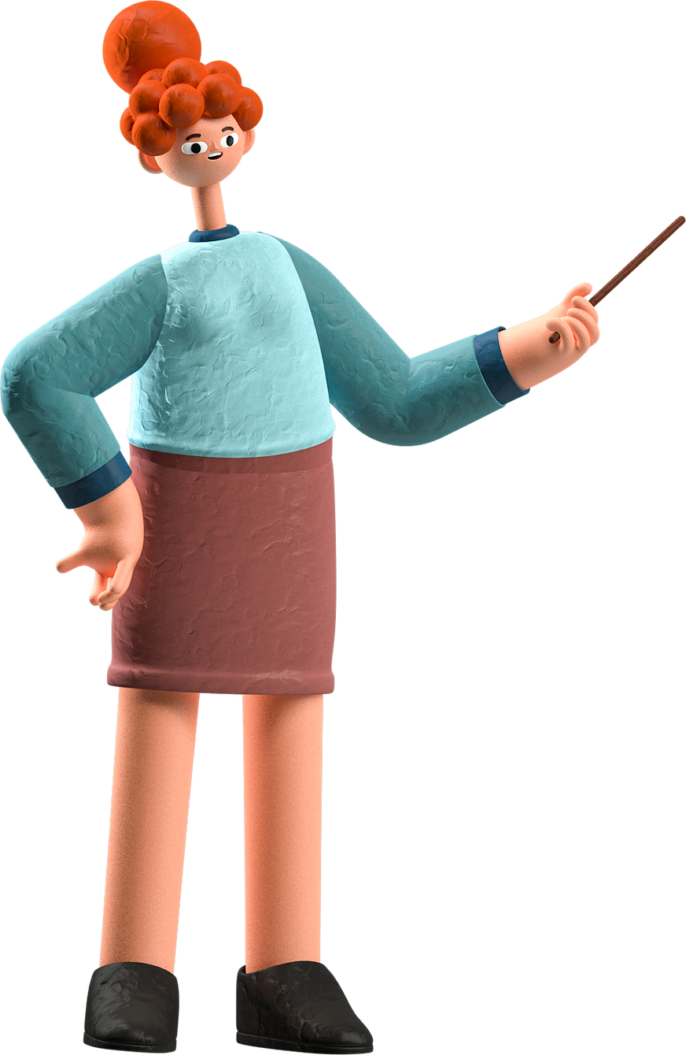

CHÀO MỪNG CÁC EM
ĐẾN VỚI BÀI HỌC HÔM NAY!
GV. TRẦN THỊ THÊU
TRƯỜNG TH&THCS HÀ SEN

Slide 2
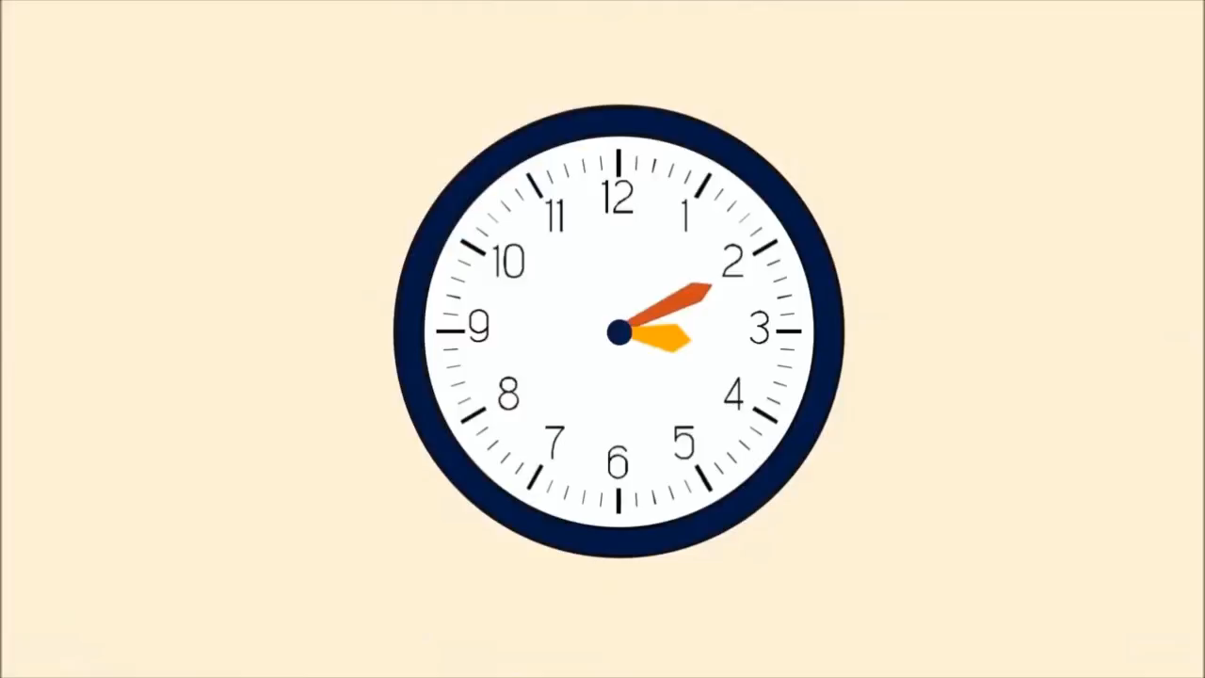
HÃY XEM VIDEO VÀ TRẢ LỜI CÂU HỎI

Slide 3


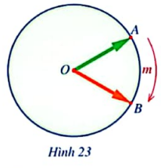

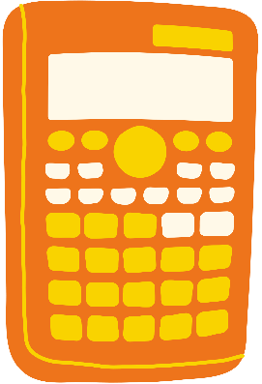
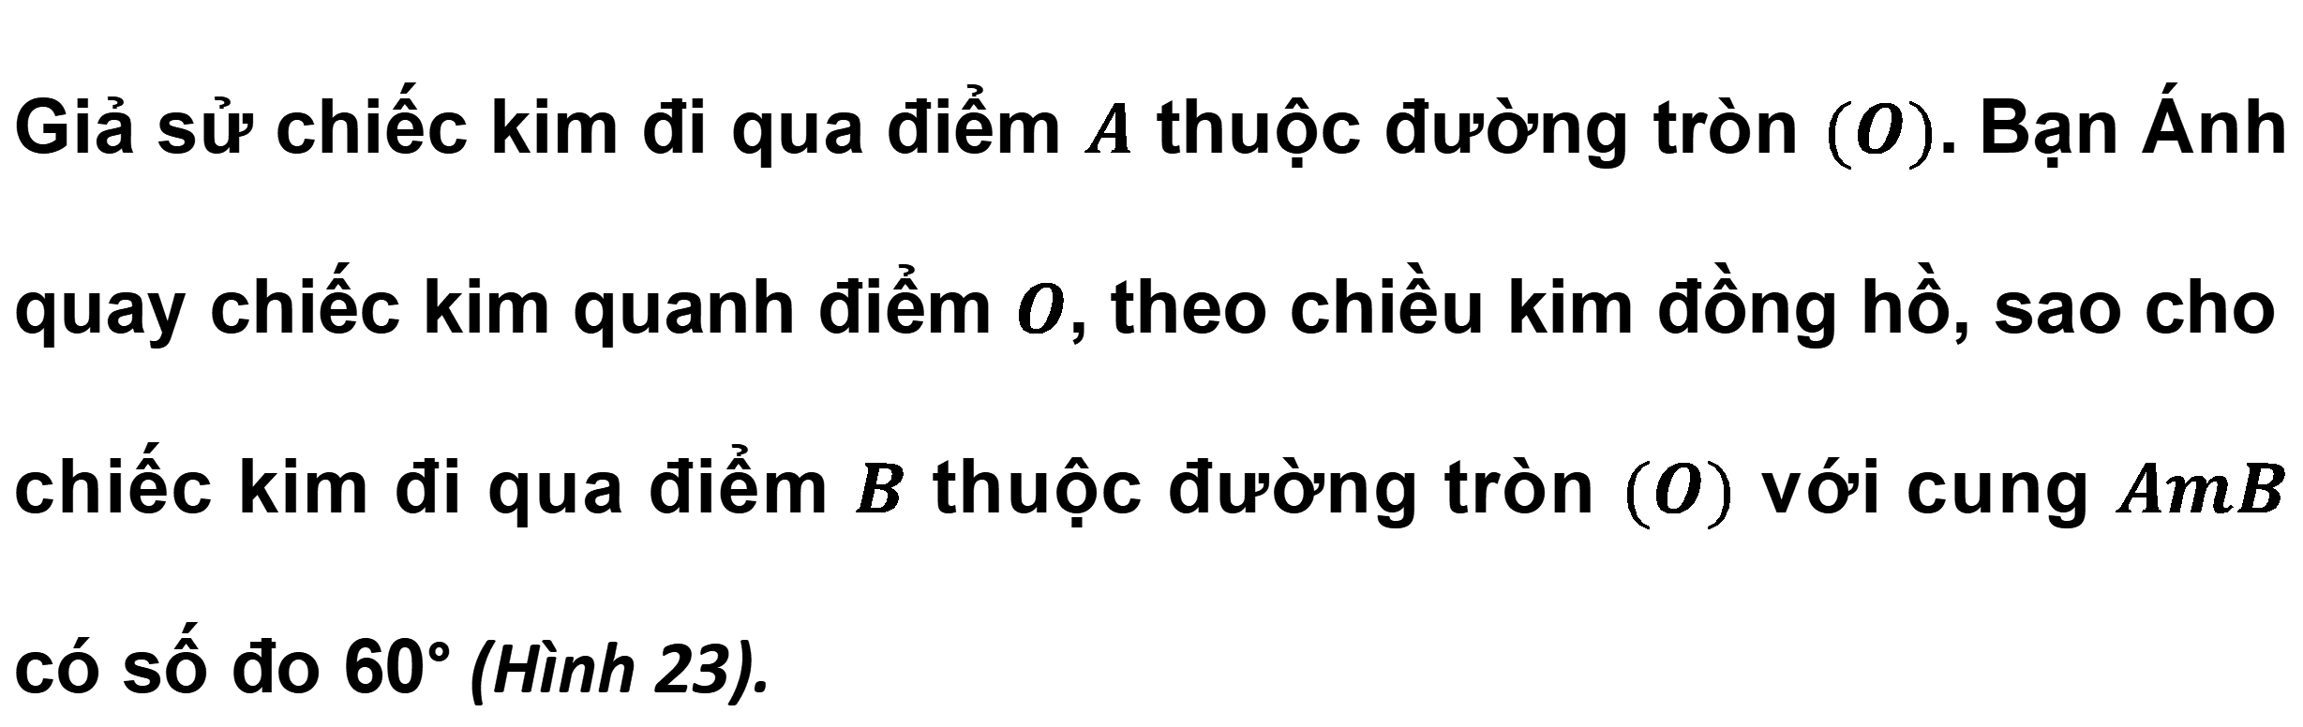
CÂU HỎI TÌNH HUỐNG
Giả sử chiếc kim đi qua điểm $A$ thuộc đường tròn $(O)$. Bạn Ánh quay chiếc kim quanh điểm $O$, theo chiều kim đồng hồ, sao cho chiếc kim đi qua điểm $B$ thuộc đường tròn $(O)$ với cung $AmB$ có số đo 60° (Hình 23).
Phép quay như trên biến một điểm M khác điểm O thành điểm nào?

Slide 4

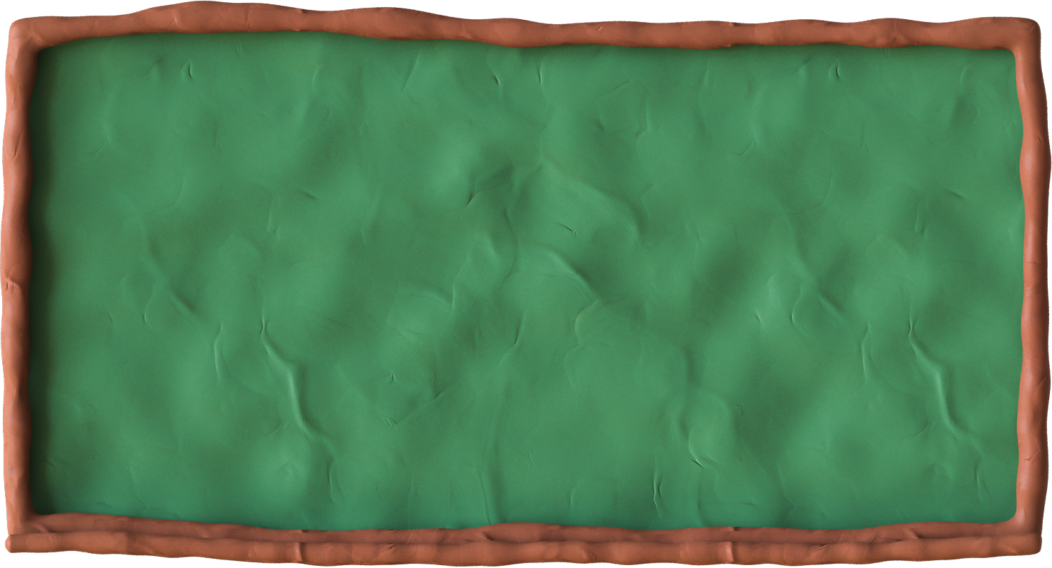

CHƯƠNG 9: ĐA GIÁC ĐỀU
BÀI 2: PHÉP QUAY

Slide 5
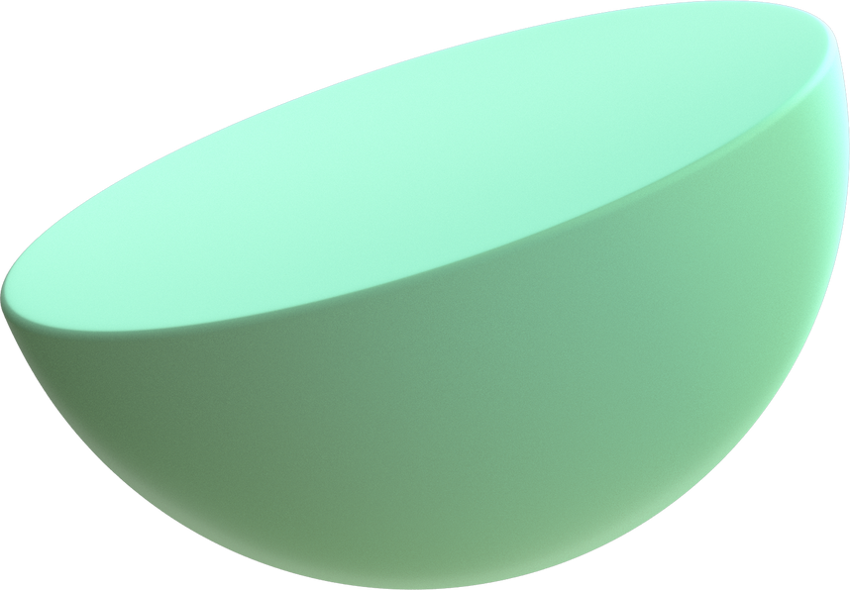



NỘI DUNG BÀI HỌC
KHÁI NIỆM
1
2
PHÉP QUAY GIỮ NGUYÊN HÌNH ĐA GIÁC ĐỀU

Slide 6


1. KHÁI NIỆM

Slide 7



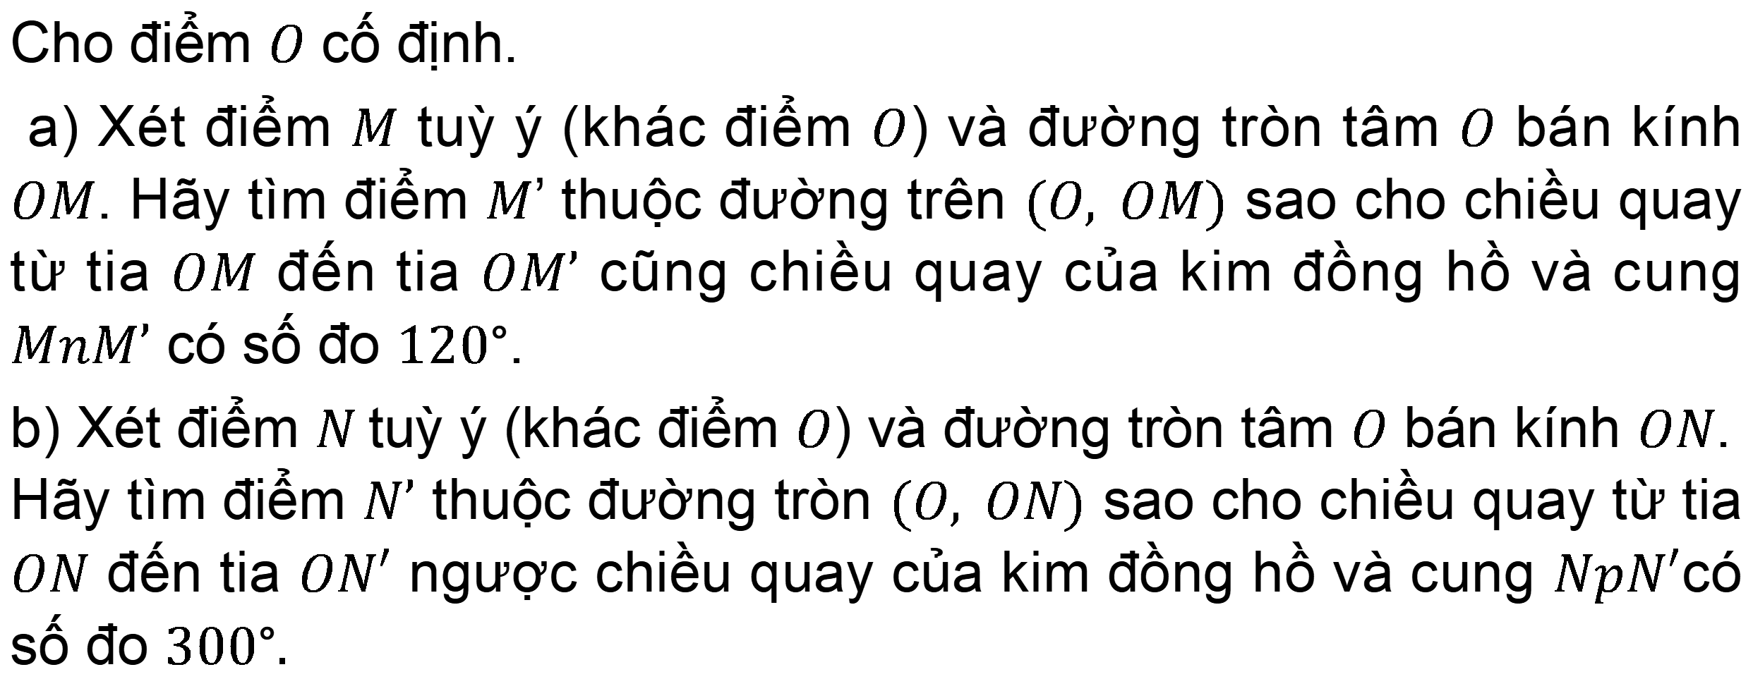
HĐ1
Cho điểm $O$ cố định.
a) Xét điểm $M$ tuỳ ý (khác điểm $O$) và đường tròn tâm $O$ bán kính $OM$. Hãy tìm điểm $M$’ thuộc đường trên $(O, OM)$ sao cho chiều quay từ tia $OM$ đến tia $OM’$ cũng chiều quay của kim đồng hồ và cung $MnM’$ có số đo $120°$.
b) Xét điểm $N$tuỳ ý (khác điểm $O$) và đường tròn tâm $O$ bán kính $ON$. Hãy tìm điểm $N’$ thuộc đường tròn $(O, ON)$ sao cho chiều quay từ tia $ON$ đến tia $ON′$ ngược chiều quay của kim đồng hồ và cung $NpN′$có số đo $300°.$

Slide 8

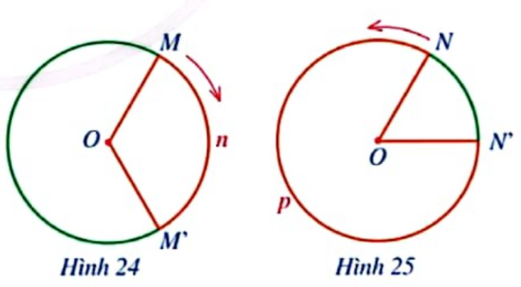

Nhận xét
Ở Hình 24, ta có phép quay thuận chiều 120° tâm O.
Ở Hình 25, ta có phép quay ngược chiều 300° tâm O.
Cho điểm O cố định và số thực α. Bằng cách tương tự như trên, ta nhận được: Phép quay thuận chiều α° (0° <α°< 360°) tâm O giữ nguyên điểm O, biến điểm M (khác điểm O) thành điểm M' thuộc đường tròn (O, OM) sao cho tia OM quay thuận chiều kim đồng hồ đến tia OM’ thì điểm M tạo nên cung MM’ có số đo α°. Định nghĩa tương tự cho phép quay ngược chiều α° tâm O.

Slide 9

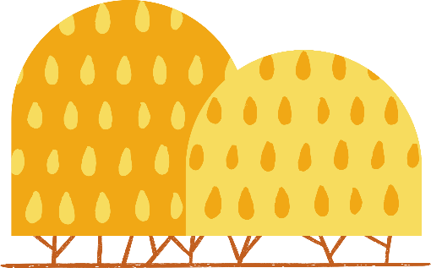

Chú ý:
Phép quay $0^{0}$ và phép quay ${360}^{0}$ giữ nguyên mọi điểm.

Slide 10


Tổng quan
Phép quay $0^{0}$ và phép quay ${360}^{0}$ giữ nguyên mọi điểm.

Slide 11

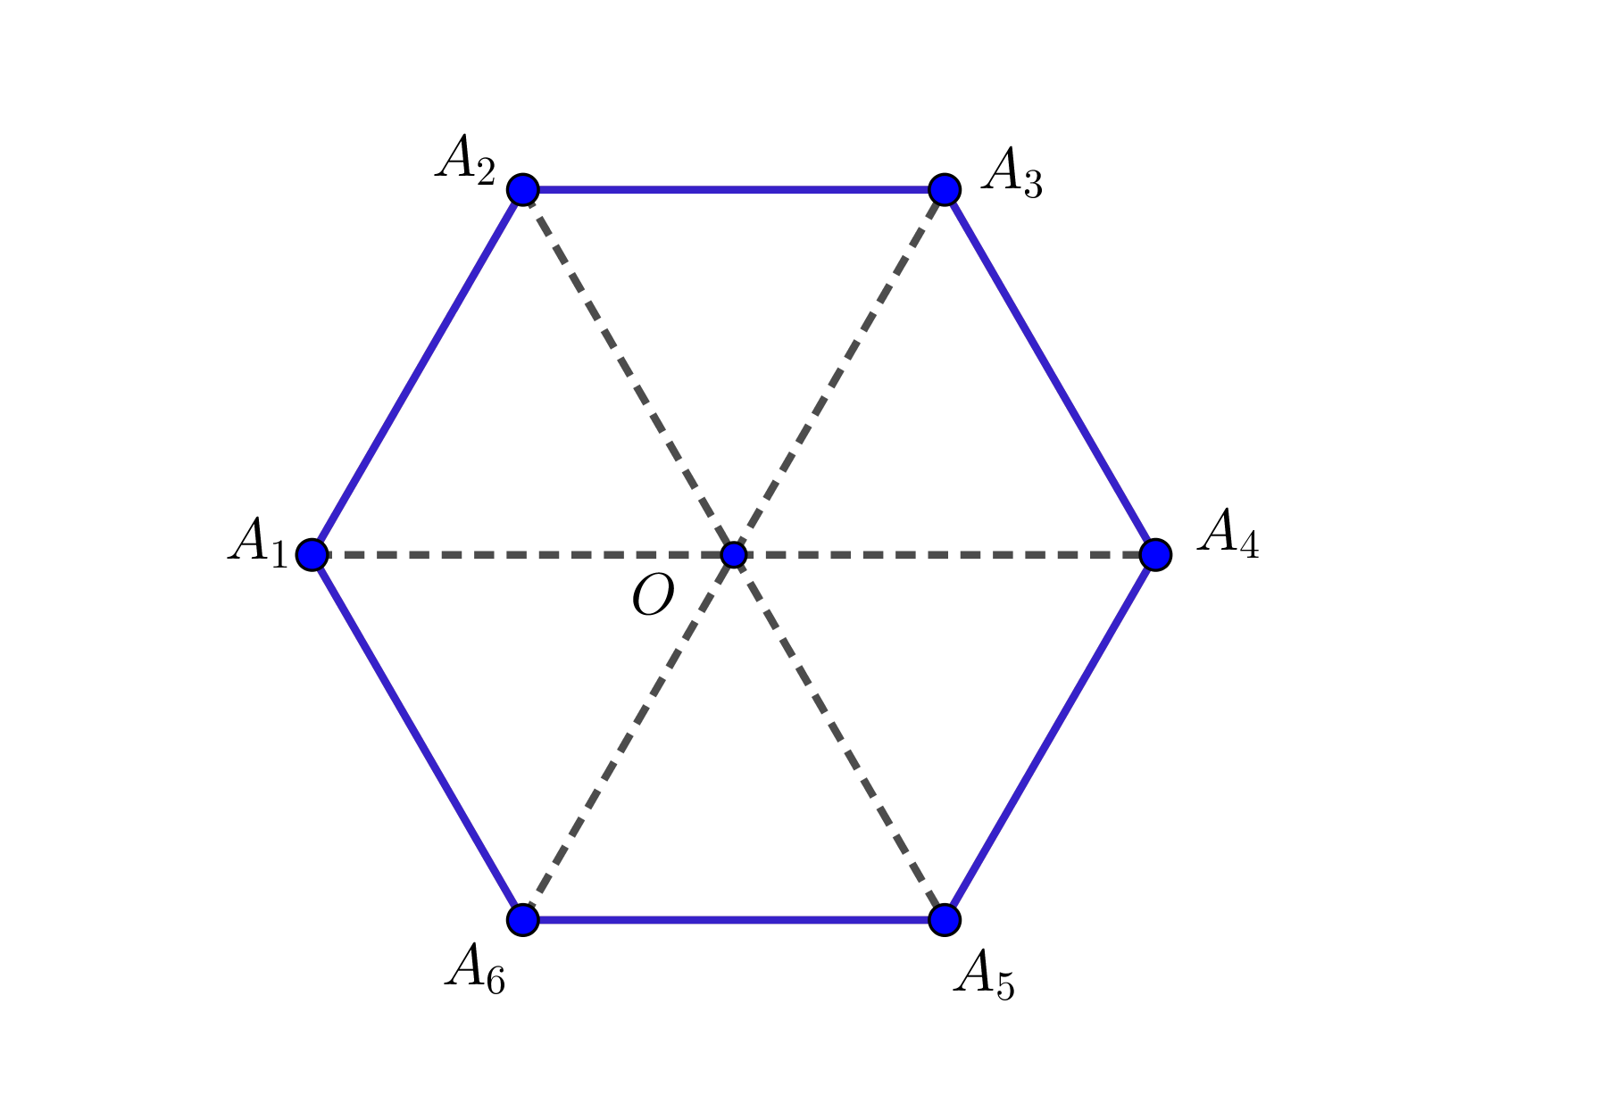
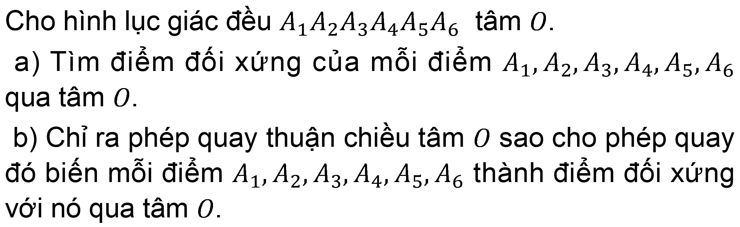
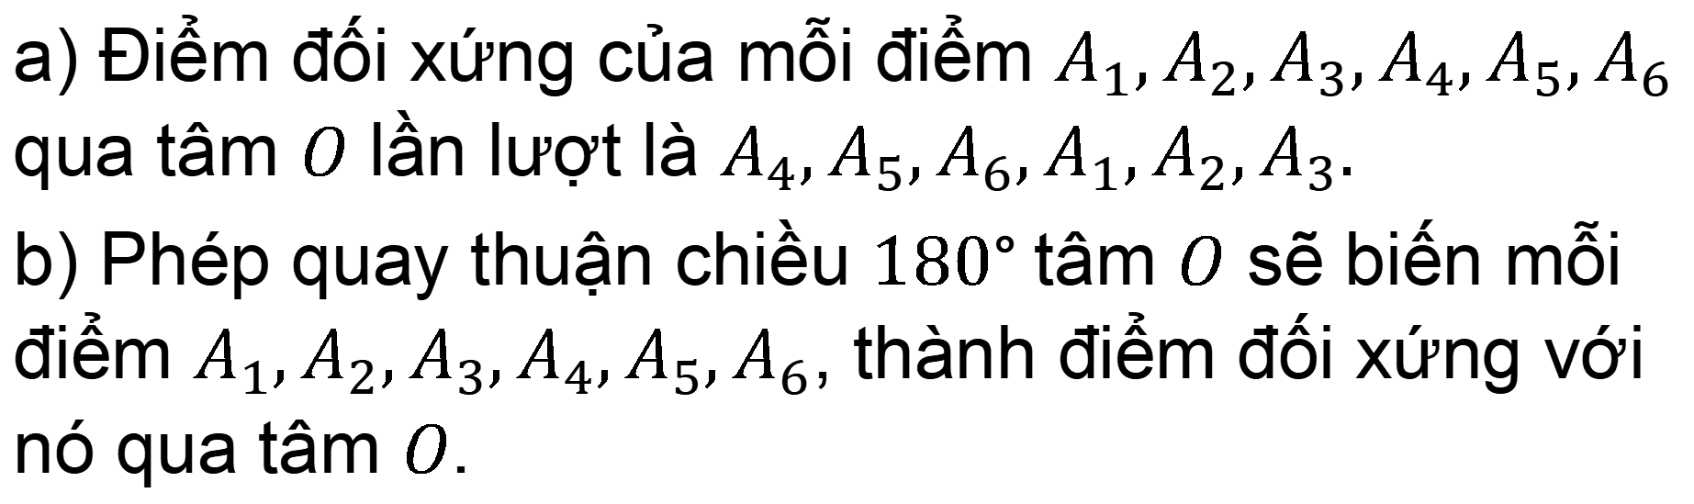
Ví dụ 1
Cho hình lục giác đều $A_{1}A_{2}A_{3}A_{4}A_{5}A_{6}$ tâm $O$.
a) Tìm điểm đối xứng của mỗi điểm $A_{1}{,A}_{2},A_{3},A_{4},A_{5},A_{6}$ qua tâm $O$.
b) Chỉ ra phép quay thuận chiều tâm $O$ sao cho phép quay đó biến mỗi điểm $A_{1}{,A}_{2},A_{3},A_{4},A_{5},A_{6}$ thành điểm đối xứng với nó qua tâm $O$.
Giải
a) Điểm đối xứng của mỗi điểm $A_{1}{,A}_{2},A_{3},A_{4},A_{5},A_{6}$ qua tâm $O$ lần lượt là $A_{4},A_{5},A_{6},A_{1}{,A}_{2},A_{3}.$
b) Phép quay thuận chiều $180°$tâm $O$ sẽ biến mỗi điểm $A_{1}{,A}_{2},A_{3},A_{4},A_{5},A_{6}$, thành điểm đối xứng với nó qua tâm $O$.

Slide 12
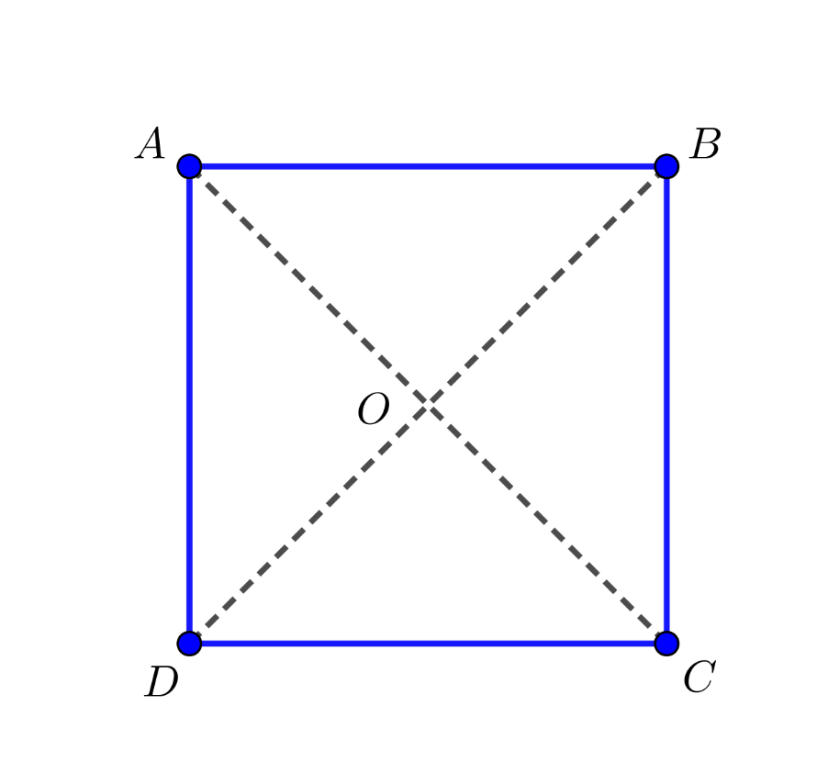
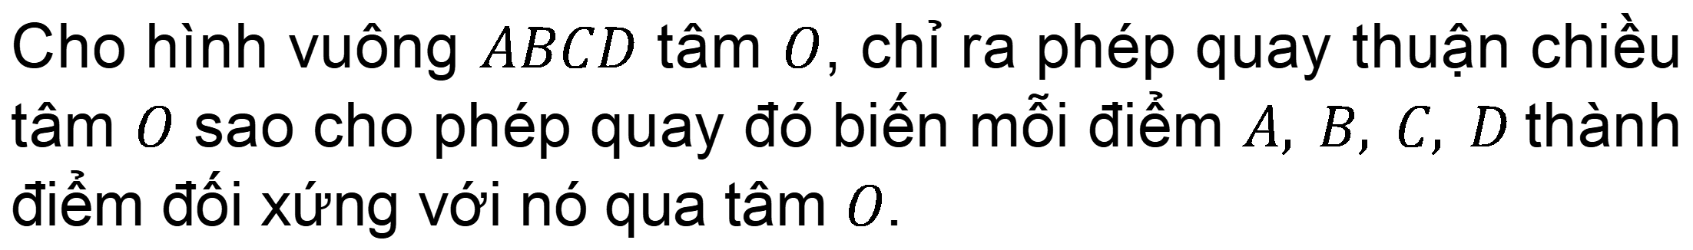
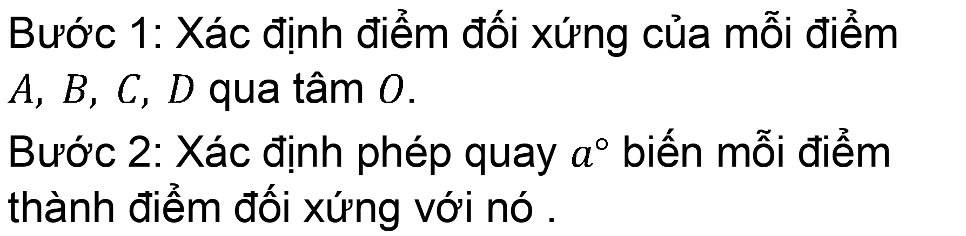
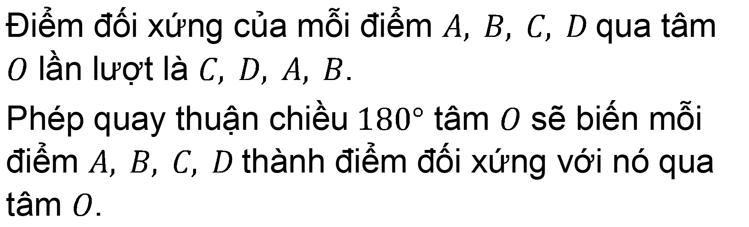
Luyện tập
Cho hình vuông $ABCD$ tâm $O$, chỉ ra phép quay thuận chiều tâm $O$ sao cho phép quay đó biến mỗi điểm $A, B, C, D$thành điểm đối xứng với nó qua tâm $O$.
Hướng dẫn
Bước 1: Xác định điểm đối xứng của mỗi điểm $A, B, C, D$ qua tâm $O$.
Bước 2: Xác định phép quay $a°$ biến mỗi điểm thành điểm đối xứng với nó .
Giải
Điểm đối xứng của mỗi điểm $A, B, C, D$qua tâm $O$ lần lượt là $C, D, A, B$.
Phép quay thuận chiều$180°$ tâm $O$ sẽ biến mỗi điểm $A, B, C, D$thành điểm đối xứng với nó qua tâm $O$.

Slide 13
2. PHÉP QUAY GIỮ NGUYÊN HÌNH ĐA GIÁC ĐỀU

Slide 14
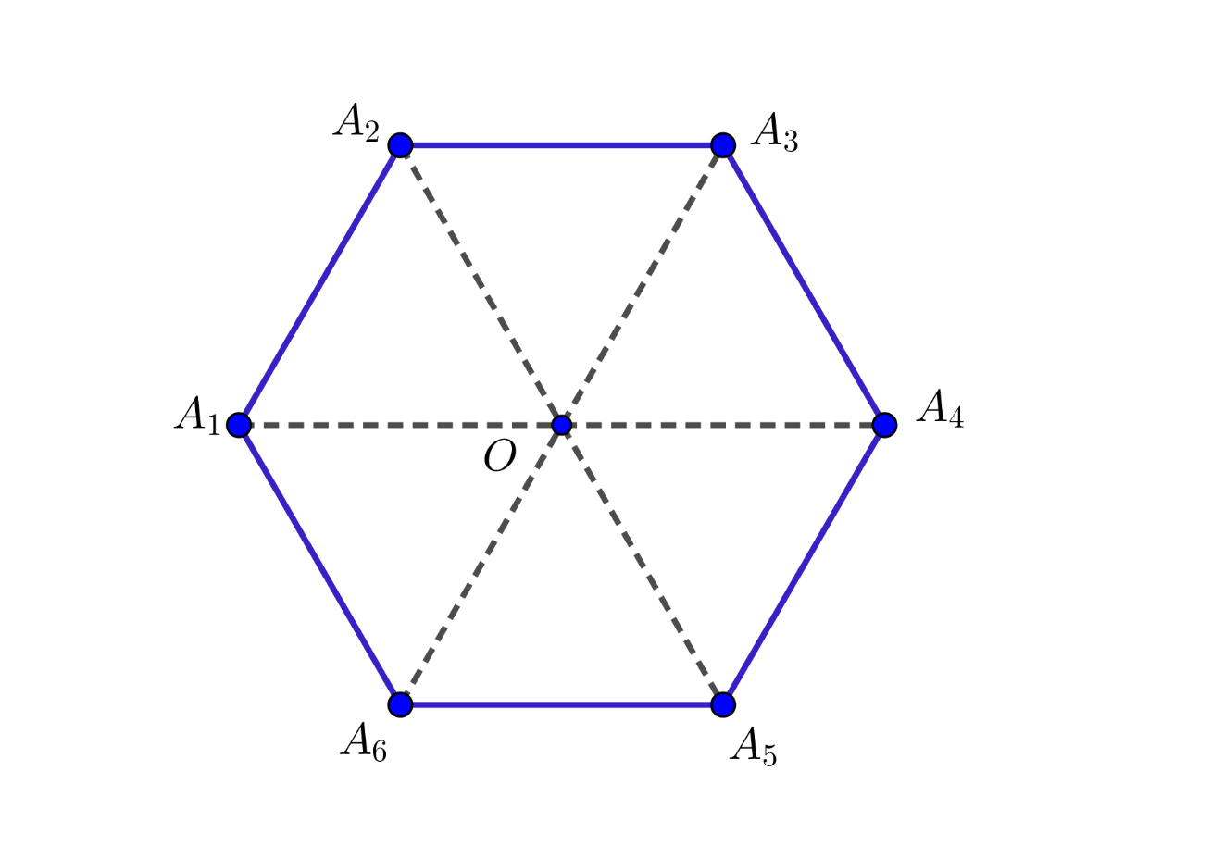

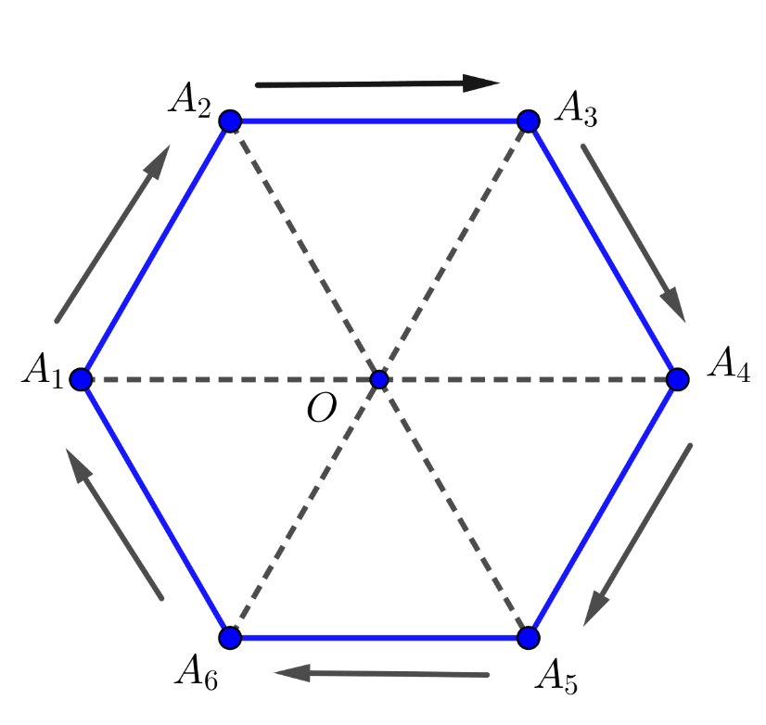

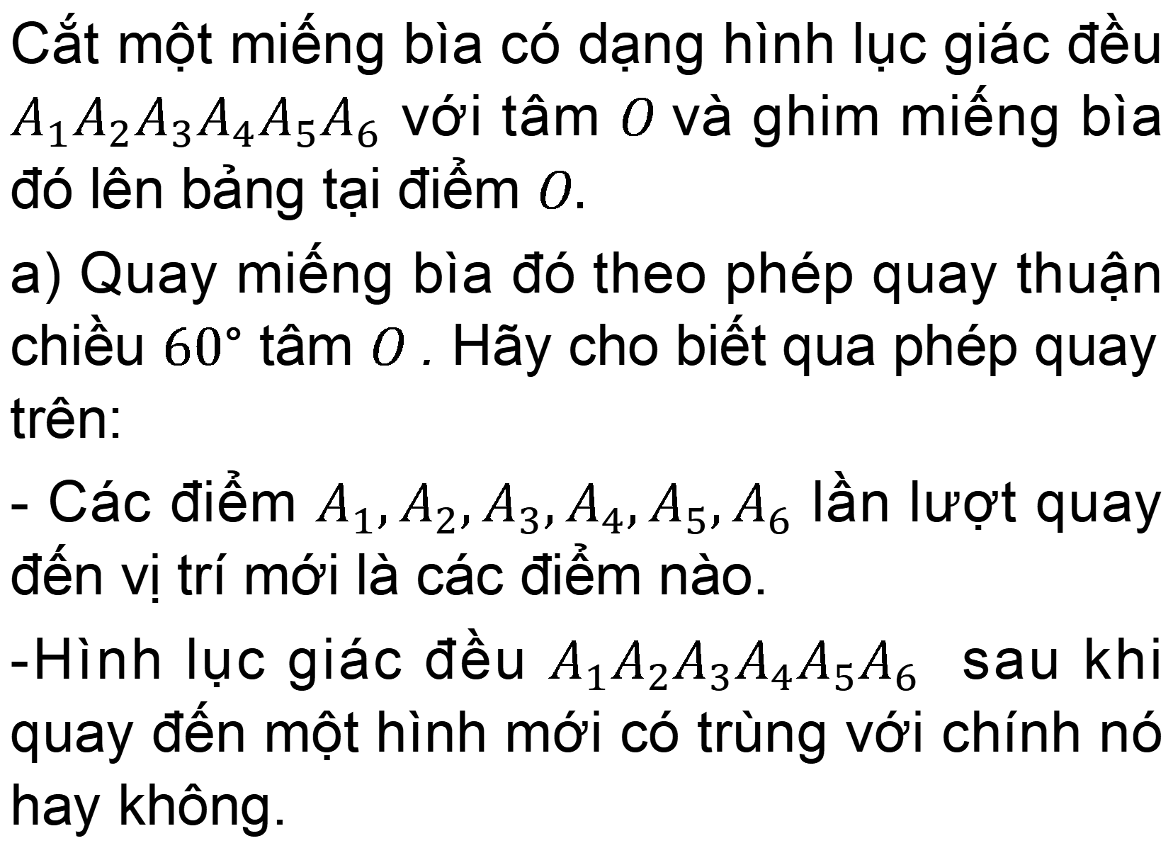
HĐ2
Cắt một miếng bìa có dạng hình lục giác đều $A_{1}A_{2}A_{3}A_{4}A_{5}A_{6}$ với tâm $O$và ghim miếng bìa đó lên bảng tại điểm $O.$
a) Quay miếng bìa đó theo phép quay thuận chiều $60°$ tâm $O$. Hãy cho biết qua phép quay trên:
- Các điểm $A_{1}{,A}_{2},A_{3},A_{4},A_{5},A_{6}$ lần lượt quay đến vị trí mới là các điểm nào.
-Hình lục giác đều $A_{1}A_{2}A_{3}A_{4}A_{5}A_{6}$ sau khi quay đến một hình mới có trùng với chính nó hay không.

Slide 15
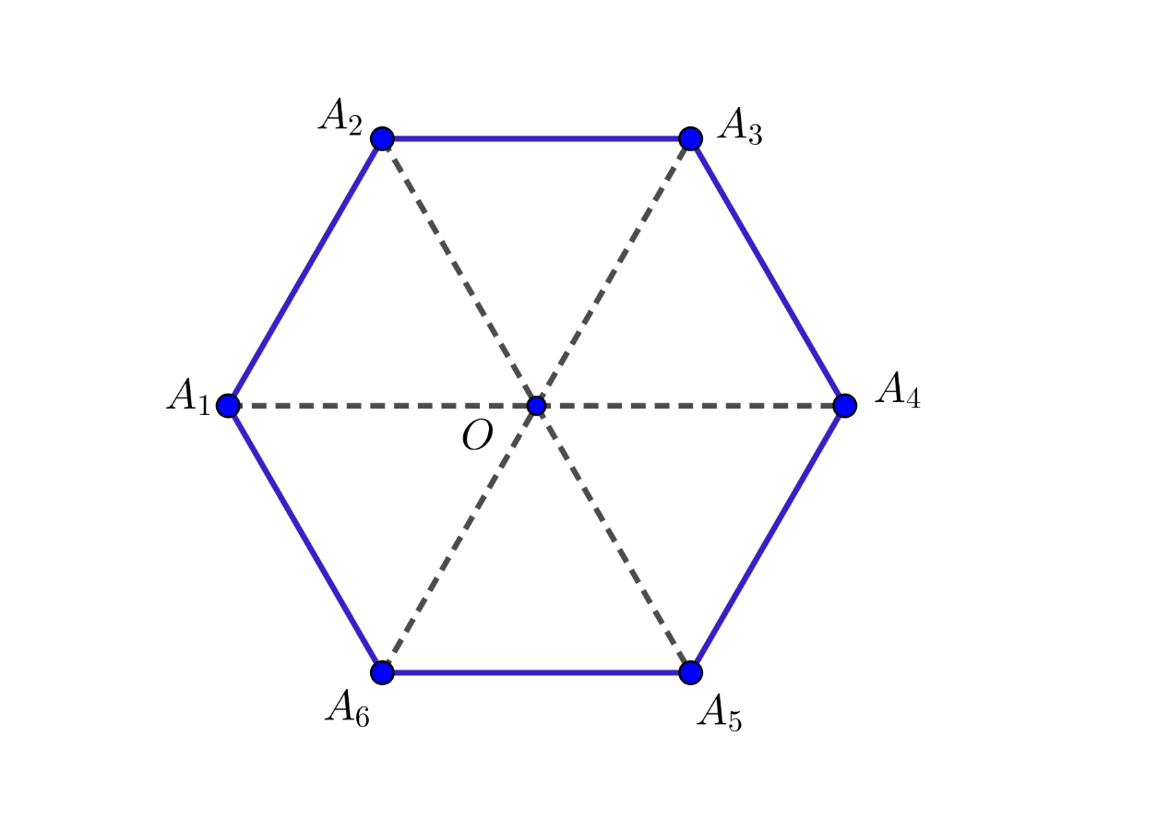
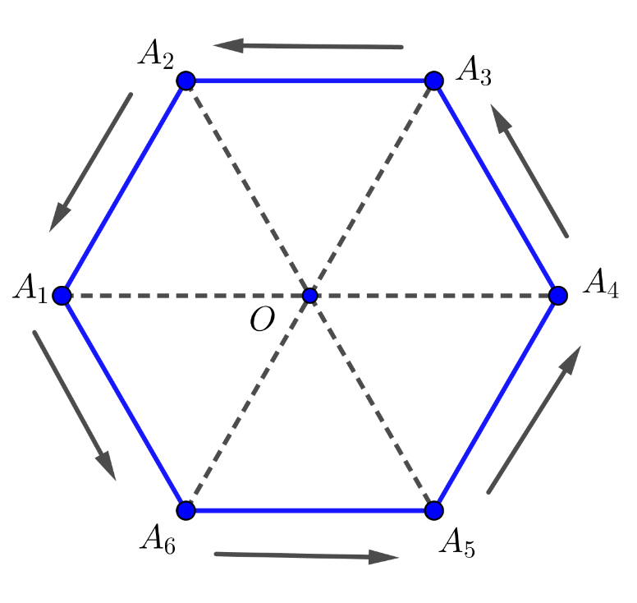
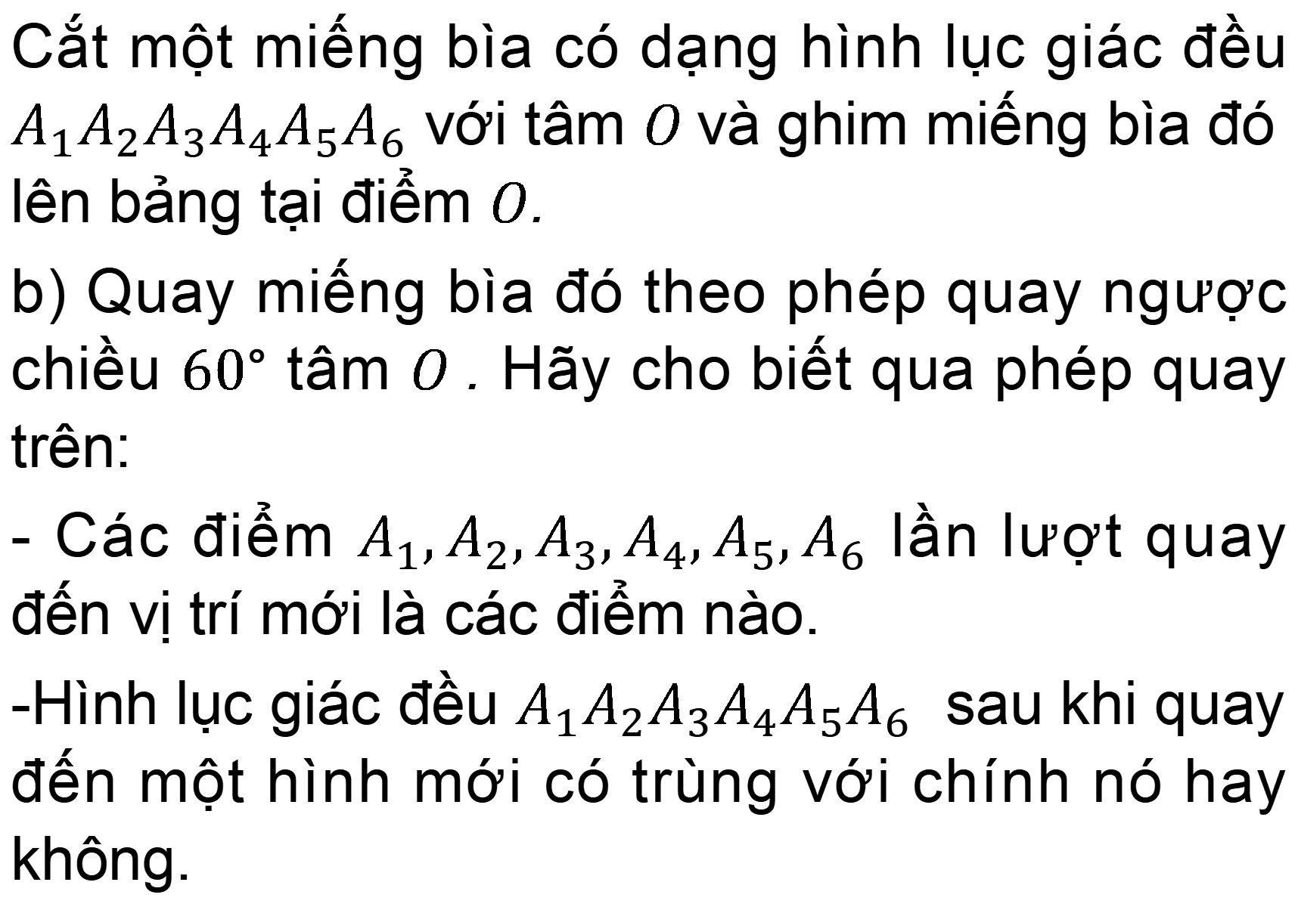
HĐ2
Cắt một miếng bìa có dạng hình lục giác đều $A_{1}A_{2}A_{3}A_{4}A_{5}A_{6}$ với tâm $O$và ghim miếng bìa đó lên bảng tại điểm $O$.
b) Quay miếng bìa đó theo phép quay ngược chiều $60°$ tâm $O$. Hãy cho biết qua phép quay trên:
- Các điểm $A_{1}{,A}_{2},A_{3},A_{4},A_{5},A_{6}$ lần lượt quay đến vị trí mới là các điểm nào.
-Hình lục giác đều $A_{1}A_{2}A_{3}A_{4}A_{5}A_{6}$ sau khi quay đến một hình mới có trùng với chính nó hay không.

Slide 16
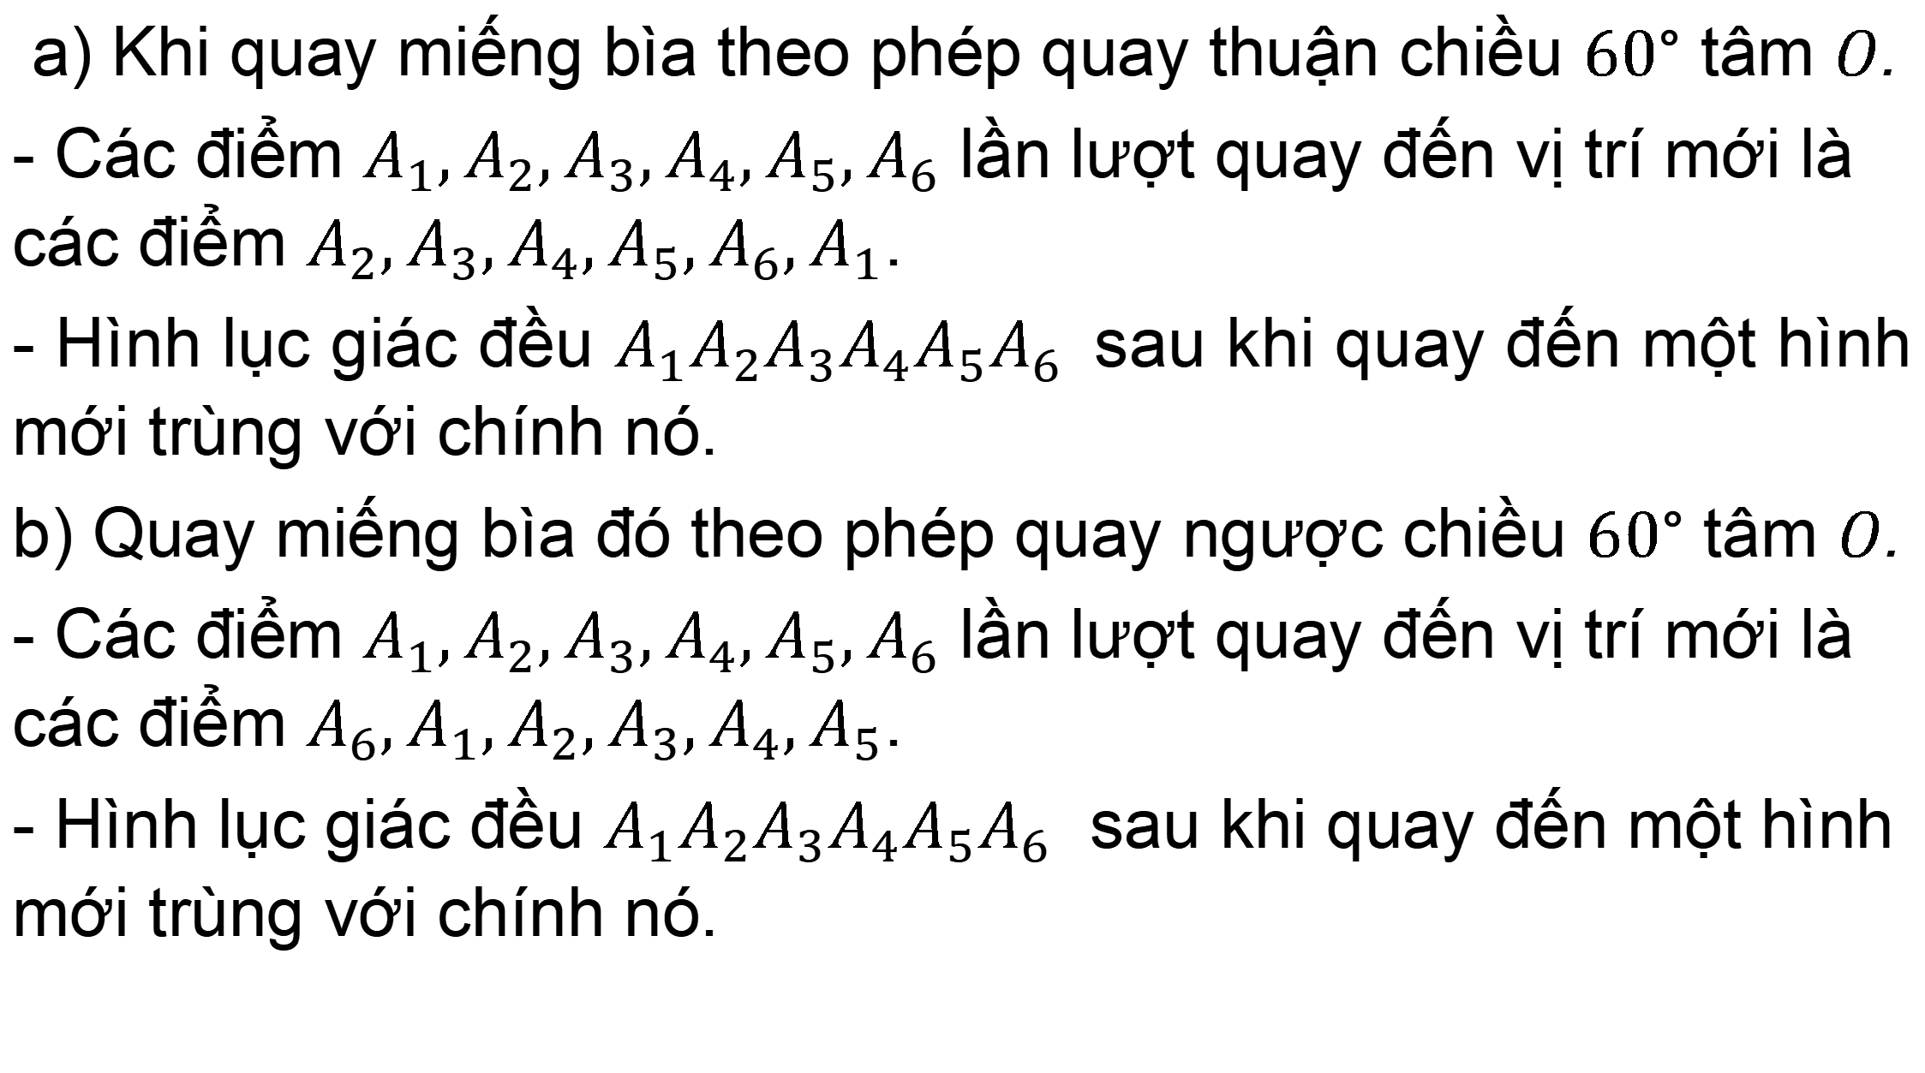
Giải
a) Khi quay miếng bìa theo phép quay thuận chiều $60°$ tâm $O$.
- Các điểm $A_{1}{,A}_{2},A_{3},A_{4},A_{5},A_{6}$ lần lượt quay đến vị trí mới là các điểm $A_{2}{,A}_{3},A_{4},A_{5},A_{6},A_{1}$.
- Hình lục giác đều $A_{1}A_{2}A_{3}A_{4}A_{5}A_{6}$sau khi quay đến một hình mới trùng với chính nó.
b) Quay miếng bìa đó theo phép quay ngược chiều $60°$ tâm $O$.
- Các điểm $A_{1}{,A}_{2},A_{3},A_{4},A_{5},A_{6}$ lần lượt quay đến vị trí mới là các điểm $A_{6}{,A}_{1},A_{2},A_{3},A_{4},A_{5}$.
- Hình lục giác đều $A_{1}A_{2}A_{3}A_{4}A_{5}A_{6}$ sau khi quay đến một hình mới trùng với chính nó.

Slide 17
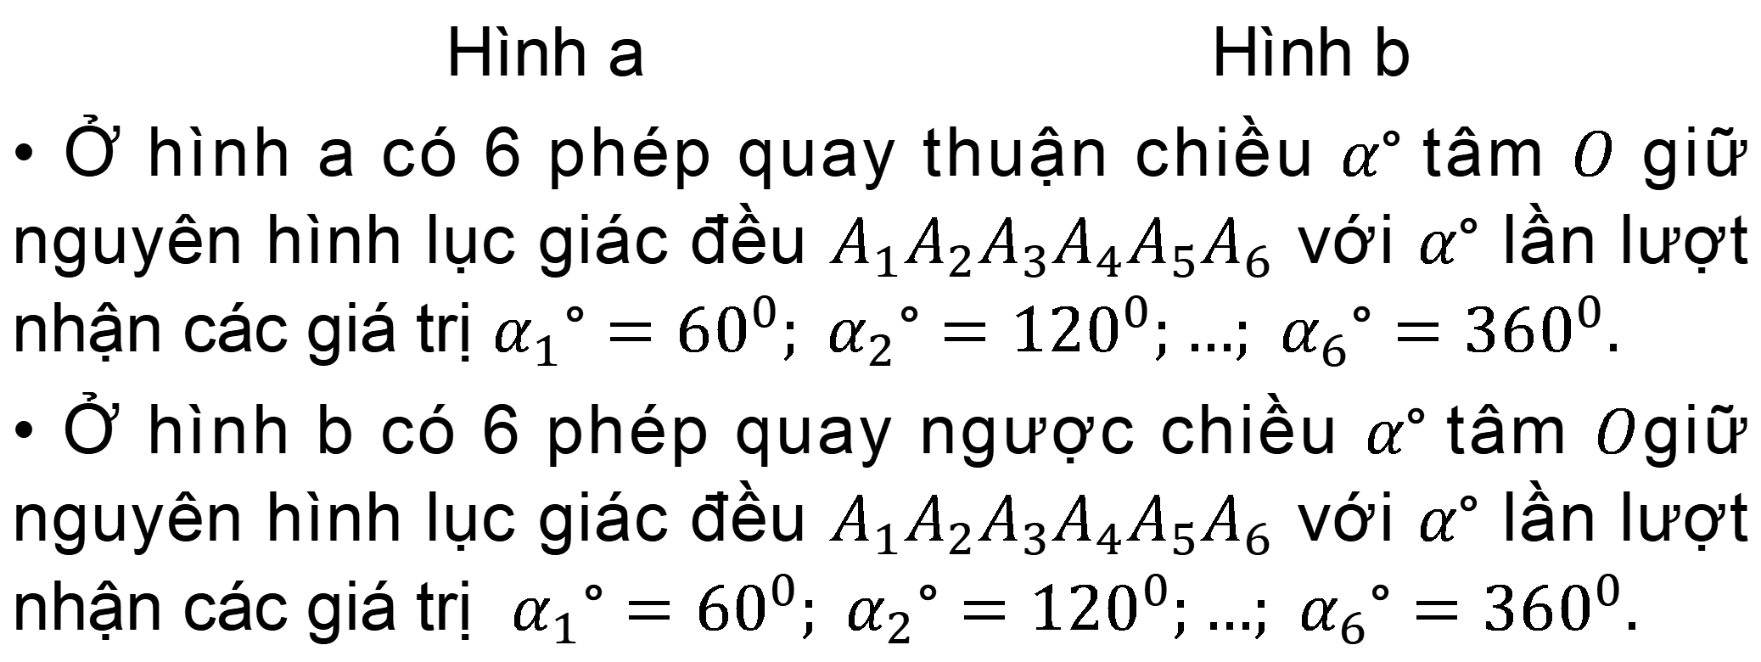
Nhận xét
Hình a Hình b
• Ở hình a có 6 phép quay thuận chiều $α°$tâm $O$ giữ nguyên hình lục giác đều $A_{1}A_{2}A_{3}A_{4}A_{5}A_{6}$ với $α°$ lần lượt nhận các giá trị $α_{1}°={60}^{0}; α_{2}°={120}^{0};…; α_{6}°={360}^{0}.$
• Ở hình b có 6 phép quay ngược chiều $α°$tâm $O$giữ nguyên hình lục giác đều $A_{1}A_{2}A_{3}A_{4}A_{5}A_{6}$ với $α°$ lần lượt nhận các giá trị $α_{1}°={60}^{0}; α_{2}°={120}^{0};…; α_{6}°={360}^{0}.$

Slide 18

Tổng quan
Cho hình đa giác đều $A_{1}A_{2}A_{3}…A_{n}$ ($n≥3,n∈ ℕ)$ có tâm$O$. Phép quay giữ nguyên hình đa giác đều $A_{1}A_{2}A_{3}…A_{n}$ là phép quay tâm $O$ biến mỗi đỉnh của hình đa giác đều thành một đỉnh của hình đa giác đều đó.

Slide 19

Chú ý:
Người ta chứng mình được rằng chỉ có các phép quay sau đây giữ nguyên hình đa giác đều $A_{1}A_{2}A_{3}…A_{n}$ ($n≥3,n∈ ℕ)$ với tâm $O:$ các phép quay thuận chiều $α°$ tâm $O$ và các phép quay ngược chiều $α°$ tâm $O$, với $α°$lần lượt nhận các giá trị
$$α_{1}°=\frac{360°}{n}; α_{2}°=\frac{2.360°}{n};…; α_{n}°=\frac{n.360°}{n}=360°.$$

Slide 20

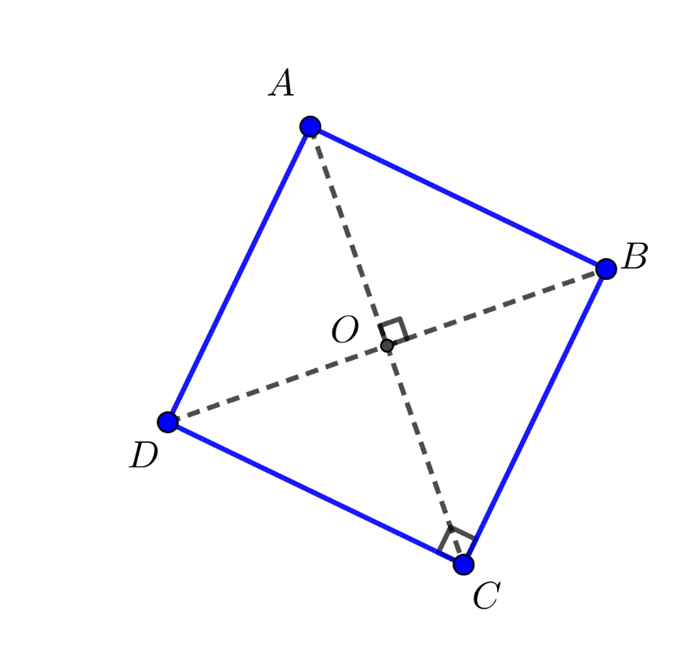


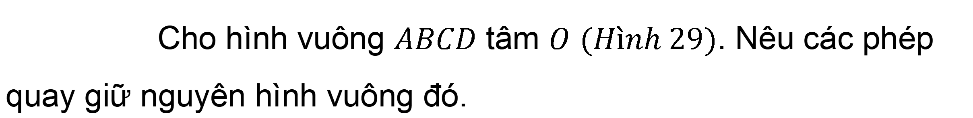
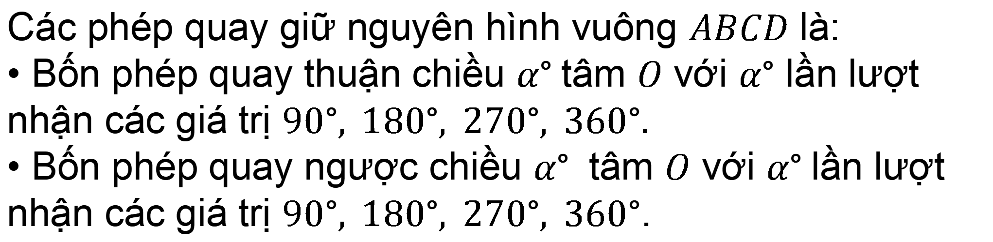
Ví dụ 2
Cho hình vuông $ABCD$ tâm $O$ $(Hình 29)$. Nêu các phép quay giữ nguyên hình vuông đó.
Giải
Các phép quay giữ nguyên hình vuông $ABCD$ là:
• Bốn phép quay thuận chiều $α°$tâm $O$ với $α°$ lần lượt nhận các giá trị $90°, 180°, 270°, 360°.$
• Bốn phép quay ngược chiều $α°$ tâm $O$ với $α°$lần lượt nhận các giá trị $90°, 180°, 270°, 360°$.

Slide 21
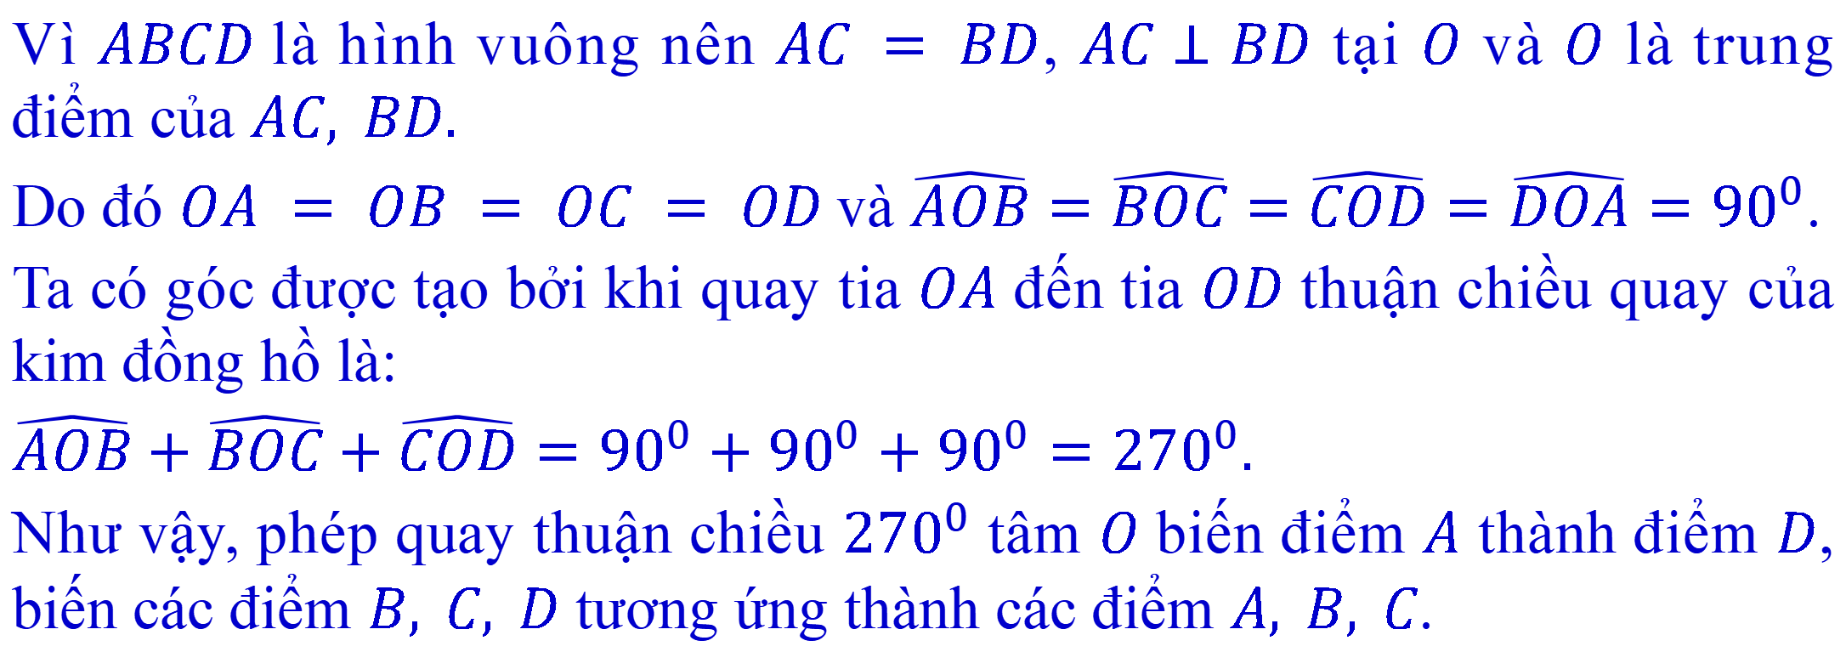
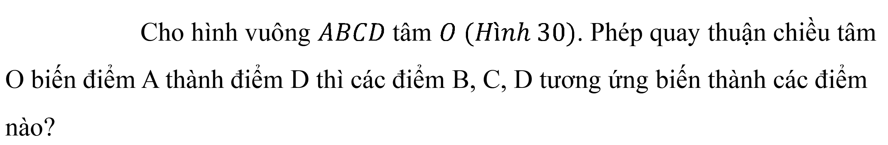
Bài tập 1
Cho hình vuông $ABCD$ tâm $O$ $(Hình 30)$. Phép quay thuận chiều tâm O biến điểm A thành điểm D thì các điểm B, C, D tương ứng biến thành các điểm nào?
Giải
Vì $ABCD$là hình vuông nên $AC = BD$, $AC⊥BD$ tại $O$ và $O$ là trung điểm của $AC, BD.$
Do đó $OA = OB = OC = OD$và $\hat{AOB}=\hat{BOC}=\hat{COD}=\hat{DOA}={90}^{0}$.
Ta có góc được tạo bởi khi quay tia $OA$ đến tia $OD$ thuận chiều quay của kim đồng hồ là:
$\hat{AOB}+\hat{BOC}+\hat{COD}={90}^{0}+{90}^{0}+{90}^{0}={270}^{0}.$
Như vậy, phép quay thuận chiều ${270}^{0}$ tâm $O$ biến điểm $A$ thành điểm $D$, biến các điểm $B, C, D$ tương ứng thành các điểm $A, B, C$.

Slide 22
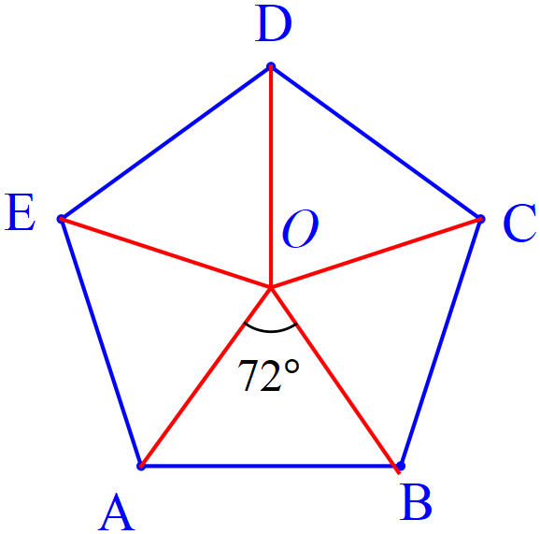
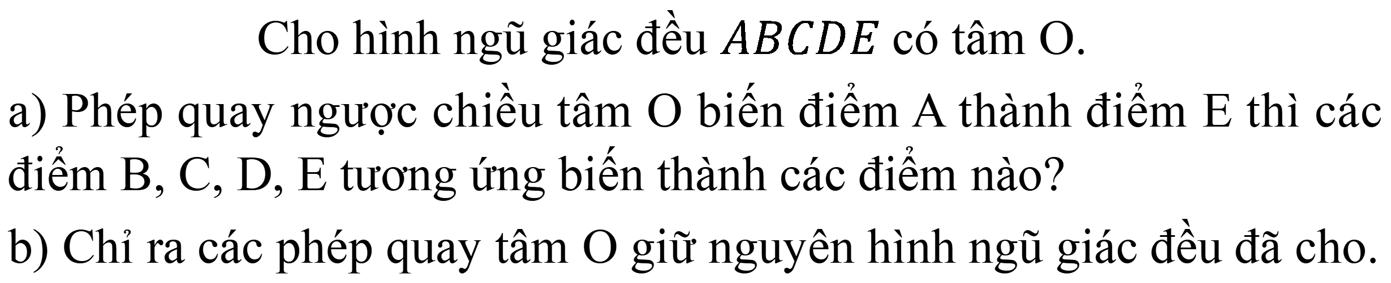
Bài tập 2
Cho hình ngũ giác đều $ABCDE$ có tâm O.
a) Phép quay ngược chiều tâm O biến điểm A thành điểm E thì các điểm B, C, D, E tương ứng biến thành các điểm nào?
b) Chỉ ra các phép quay tâm O giữ nguyên hình ngũ giác đều đã cho.

Slide 23
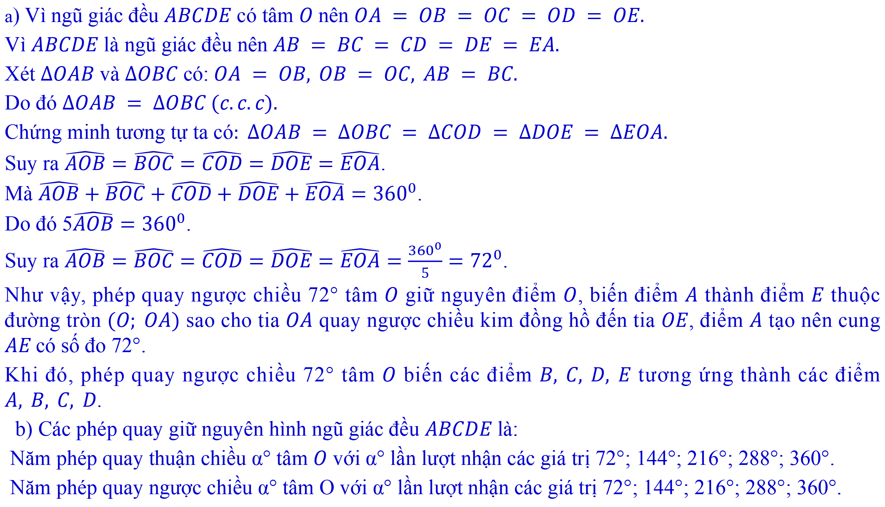
a) Vì ngũ giác đều $ABCDE$ có tâm $O$ nên $OA = OB = OC = OD = OE.$
Vì $ABCDE$ là ngũ giác đều nên $AB = BC = CD = DE = EA.$
Xét $∆OAB$ và $∆OBC$ có:$OA = OB, OB = OC, AB = BC.$
Do đó $∆OAB = ∆OBC (c.c.c).$
Chứng minh tương tự ta có$: ∆OAB = ∆OBC = ∆COD = ∆DOE = ∆EOA.$
Suy ra $\hat{AOB}=\hat{BOC}=\hat{COD}=\hat{DOE}=\hat{EOA}$.
Mà $\hat{AOB}+\hat{BOC}+\hat{COD}+\hat{DOE}+\hat{EOA}={360}^{0}$.
Do đó 5$\hat{AOB}={360}^{0}$.
Suy ra $\hat{AOB}=\hat{BOC}=\hat{COD}=\hat{DOE}=\hat{EOA}=\frac{{360}^{0}}{5}={72}^{0}$.
Như vậy, phép quay ngược chiều 72° tâm $O$ giữ nguyên điểm $O$, biến điểm $A$ thành điểm $E$ thuộc đường tròn $(O; OA)$ sao cho tia $OA$ quay ngược chiều kim đồng hồ đến tia $OE$, điểm $A$ tạo nên cung $AE$có số đo 72°.
Khi đó, phép quay ngược chiều 72° tâm $O$ biến các điểm $B, C, D, E$ tương ứng thành các điểm $A, B, C, D$.
b) Các phép quay giữ nguyên hình ngũ giác đều $ABCDE$ là:
Năm phép quay thuận chiều α° tâm $O$ với α° lần lượt nhận các giá trị 72°; 144°; 216°; 288°; 360°.
Năm phép quay ngược chiều α° tâm O với α° lần lượt nhận các giá trị 72°; 144°; 216°; 288°; 360°.
Giải

Slide 24


Mini Game!
Vùng đất lý tưởng trên bầu trời
start

Slide 25
Luật chơi và cách thức chơi
Cho từng tổ chọn hành tinh tương ứng với câu hỏi bất kì và thảo luận theo tổ trả lời các đáp án A,B,C hoặc D .
Thời gian suy nghĩ cho mỗi câu hỏi là 10s. Sau 10s các nhóm sẽ giơ tay giành quyền trả lời.
Tổ trả lời sai câu ở bất cứ câu hỏi nào sẽ nhường quyền trả lời cho 3 tổ còn lại.
Tổ trả lời đúng nhiều nhất sẽ nhận được phần quà từ chương trình.

Slide 26









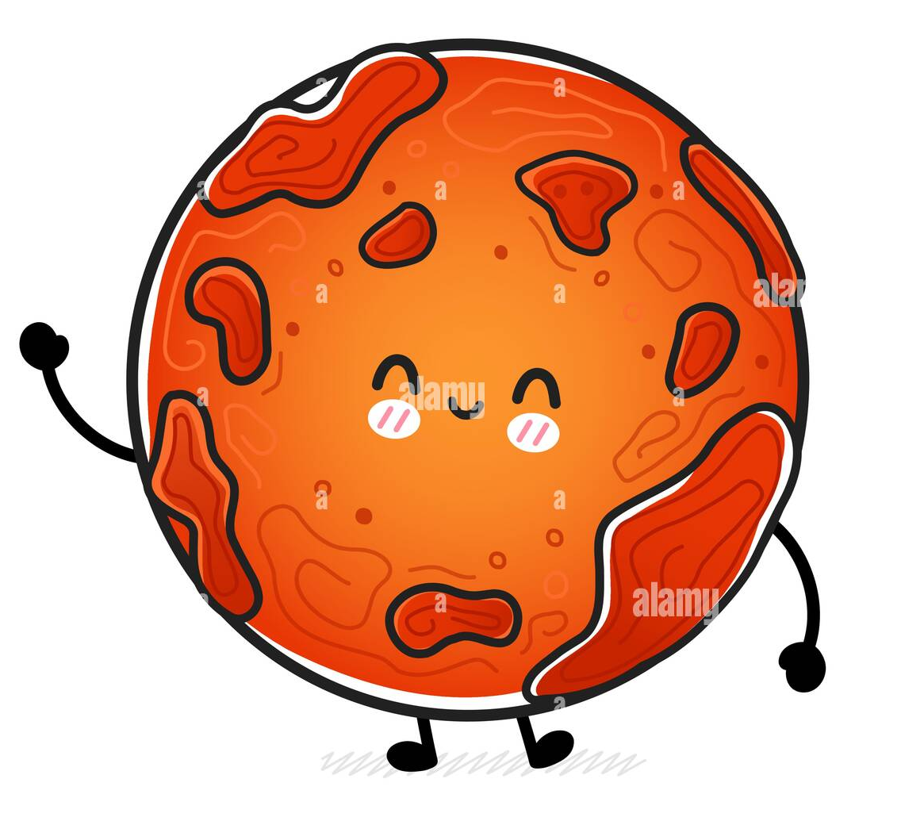




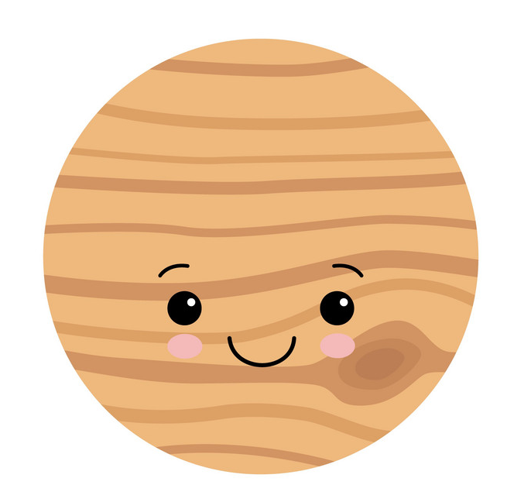










Sao Thổ
Sao Hải Vương
Sao Hoả
Sao Kim
Sao Mộc
Trái Đất
Sao Thuỷ

Slide 27

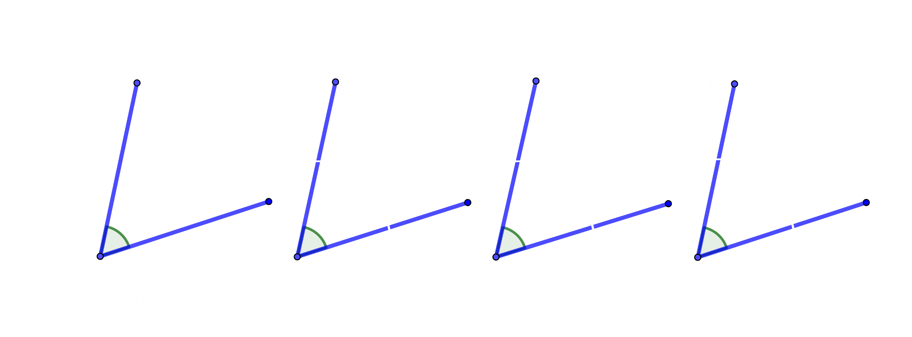

Trong các hình dưới đây , hình nào vẽ hai điểm M và N thoả mãn phép quay thuận chiều 60° tâm O biến điểm M thành điểm N?.
A
A
Hình a
B
B
Hình b
C
C
Hình c
D
Hình d

Slide 28

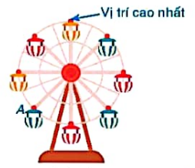




Cho vòng quay mặt trời gồm tám cabin như hình. Hỏi để cabin A di chuyển đến vị trí cao nhất thì vòng quay phải quay thuận chiều kim đồng hồ quanh tâm bao nhiêu độ?
A
$$90°$$
A
B
$$135°$$
C
C
$$180°$$
D
D
$$225°$$

Slide 29


Mất lượt

Slide 30





Phép quay nào với $O$ là tâm biến tam giác đều thành chính nó?
A
A
$$\text{90°}$$
B
B
$$\text{100°}$$
C
C
$$\text{110°}$$
D
$$\text{120°}$$

Slide 31


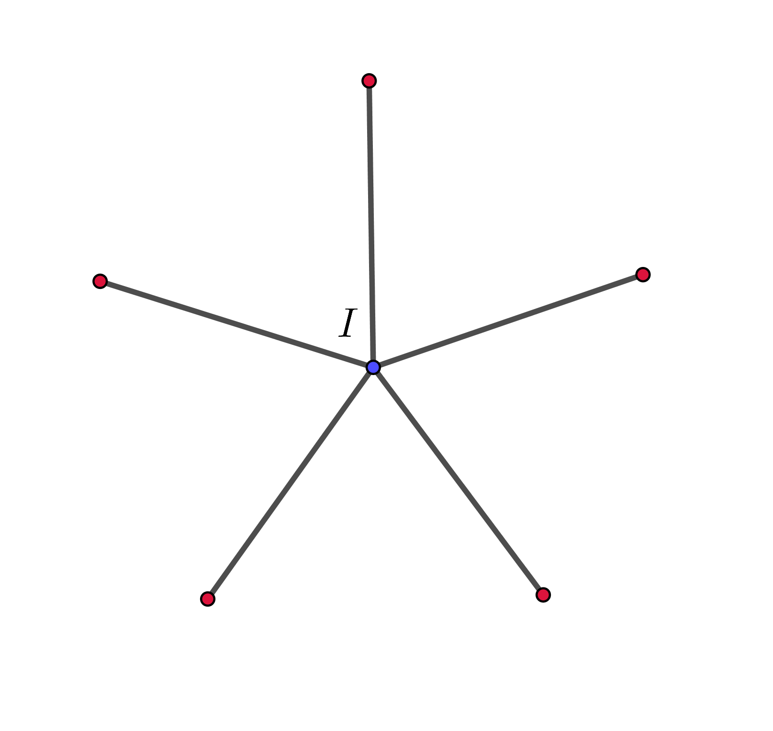




Phép quay nào biến hình ngũ giác đều tâm I thành chính nó?
A
$$72°$$
$$72°$$
B
B
$$90°$$
C
C
$$120°$$
D
D
$$125°$$

Slide 32
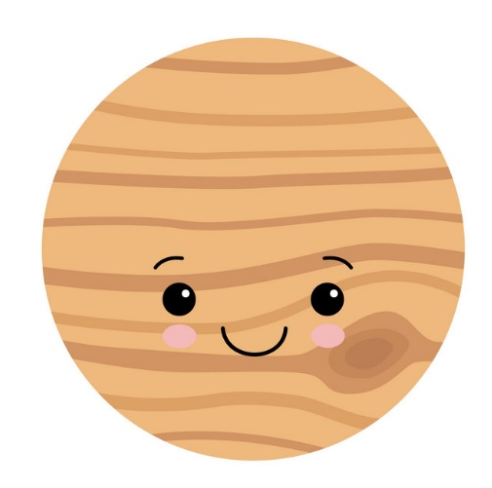

+1

Slide 33
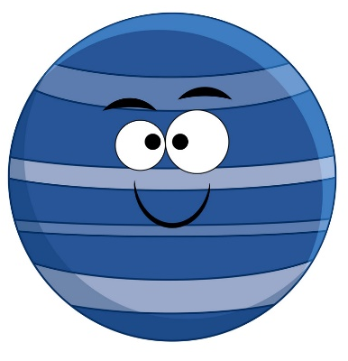

Mất lượt

Slide 34
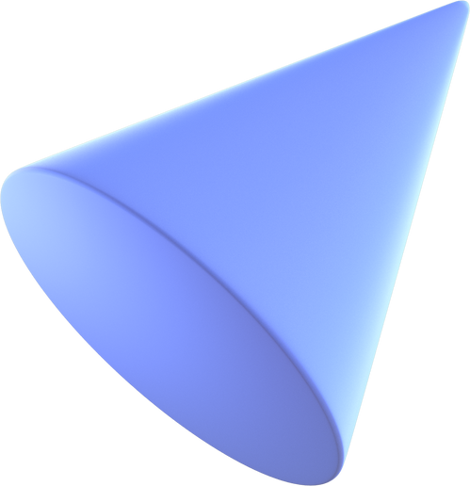
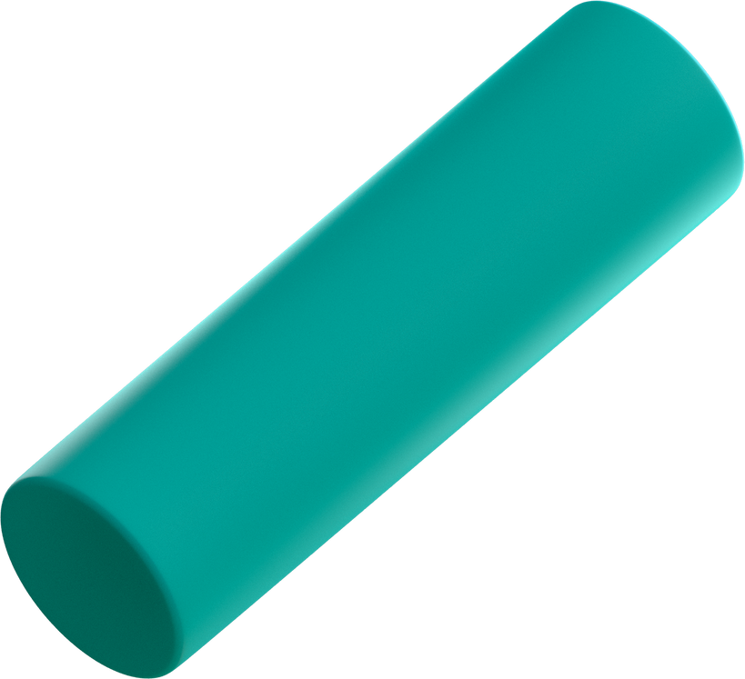


HƯỚNG DẪN VỀ NHÀ
Chuẩn bị :
“ Bài tập cuối chương IX”
Ghi nhớ kiến thức trọng tâm trong bài.
Hoàn thành bài tập trong SGK trang 89.

Slide 35


CẢM ƠN CÁC EM
ĐÃ LẮNG NGHE BÀI HỌC!

